Slide 1
RESISTENCIA
ELECTRICA

Slide 2
SE DEBE RECORDAR QUE:
COULOMB=Es alrededor de 6.241506 × 10¹⁸ veces la carga de un electrón.
VOLTIO= J/C = N.m/A.s

Slide 3
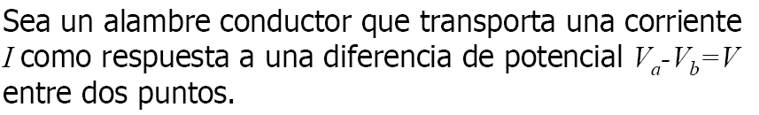

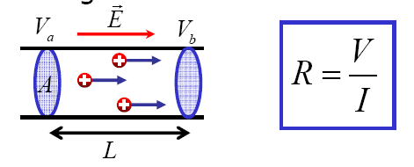
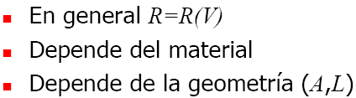

Slide 4
LA UNIDAD DE RESISTENCIA ES :
EL OHMIO = OHM
SÍMBOLO = Ω
EL APARATO PARA MEDIR RESISTENCIAS ES :
EL OHMETRO

Slide 5
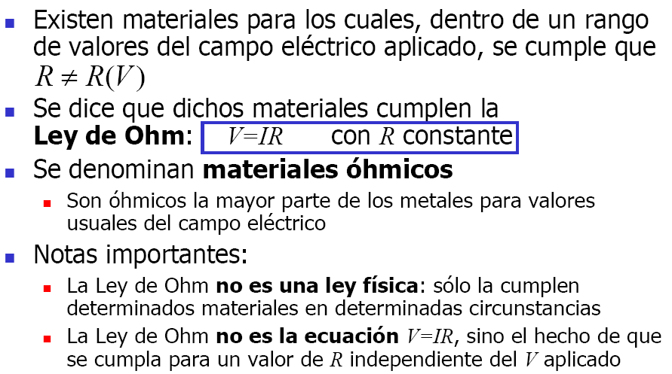

Slide 6
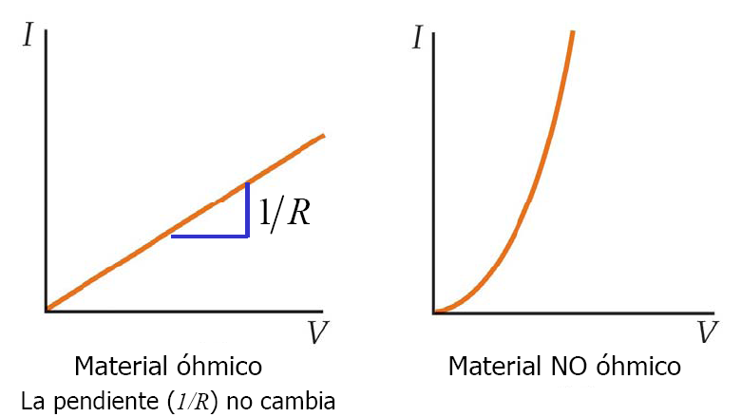
LEY DE OHM INTERPRETACION GRÁFICA

Slide 7
FIN

